Slide 1

Эффективное применение метода драматизации на уроках английского языка
Буров Илья Михайлович,
ведущий методист
издательства «Титул

Slide 2
Приём драматизации – одно из эффективных средств обучения иностранному языку. У учащихся развивается коммуникативная, творческая и культурная компетенция, способствующие формированию умений социального общения, формируются актёрские навыки, что способствует преодолению их стеснительности, повышается самооценка.
«Драматизация – это то, что мы делаем каждый день. Это наше бытие. Это настолько обычная вещь», поэтому никаких специальных умений от учителя не требуется. Просто нужно быть самим собой.

Slide 3
Что происходит во время драматизации?
разрушается непонимание между учителем и учеником;
учитель становится менее доминантным;
создается атмосфера доверия, и улучшаются отношения учителя с учениками;
дети становятся свободнее, раскованнее, увереннее в себе;
дети учатся работать в команде, терпимо относиться друг к другу;
формируется чувство взаимопомощи и ответственности за свои знания;
ситуация успеха побуждает ребенка к дальнейшей деятельности;
игра будит творческую фантазию.

Slide 4
Драматизация способствует:
развитию социального сознания учащихся;
совершенствованию лингвистических способностей;
выявлению интересов и потребностей учащихся;
стимулированию использованию иностранного языка;
увеличение словарного запаса;
развитие навыков говорения;
улучшению качества речи;
снятие «психологического барьера», связанного с боязнью публичных выступлений и страхом совершить ошибку.

Slide 5
Реализуемые принципы:
принцип коллективного взаимодействия;
принцип доступности и посильности;
принцип активности;
принцип максимального сближения, координации в овладении разными видами речевой деятельности;
принцип наглядности;
принцип прочности усвоения лексического материала.

Slide 6
Типы драматизаций:
пантомима;
импровизация;
неформальная драматизация;
формальная драматизация.

Slide 7
Пантомима полностью базируется на невербальном поведении для передачи значения. Произнесенное вслух слово — лишь часть коммуникации. Невербальное общение играет огромную роль в коммуникации в целом, и этот факт может быть использован при обучении иностранному языку.
При помощи жестов и движений ученики разыгрывают сценку, которая символизирует не только действия, но также и настроение.

Slide 8
Импровизация — очень интересная форма работы на уроке. В основу данного типа драматизации положены следующие принципы:
отсутствие подготовительной работы (написание сценария, заучивание ролей).
Цель импровизации — полная спонтанность. У учащихся нет времени на подготовку, их роли и ситуации предъявляются им непосредственно перед инсценировкой. Она так же довольно проста в подготовке для учителя: все, что необходимо для урока, — это список ситуаций для импровизации.
2) импровизация проводится непосредственно на уроке, обычно на заключительном его этапе;

Slide 9
3) материалом для импровизации являются только известные всем ученикам произведения, а также только что прочитанные учащимися произведения либо главы произведения;
4) ученикам предоставляется полная свобода выбора языковых средств для реализации выбранной роли, сохраняется лишь фабула произведения;
5) при распределении ролей нужно следить, чтобы каждый ученик всякий раз получал новую роль.

Slide 10
Неформальная драматизация является самой легкой для представления, но в то же время самой непредсказуемой в смысле поведения учащихся. Этот тип драматизации предполагает большую изобретательность и свободу в интерпретации идеи или сцены из рассказа. Неформальная драматизация характеризуется большой степенью спонтанности.

Slide 11
Формальная драматизация, в отличие от неформальной, в высшей степени структурирована. Ученики либо читают написанный диалог, либо воспроизводят диалог, заученный для драматизации.
Некоторым ученикам нравится заучивать роли, однако у других это отнимает много времени и является для них утомительным.
Вместо того чтобы звучать естественно, ученики оказываются скованными и зажатыми. Чтобы избежать этого, можно позволять им читать реплики, а рассказчику — слова автора.

Slide 12
Процесс работы над драматизацией можно разбить на несколько этапов
Этапы работы над пьесой
Знакомство с автором произведения.
Знакомство и активизация новой лексики. Работа по снятию языковых трудностей.
Первичное прослушивание пьесы или первичный прогон. (Чтение учителем, аудио запись или запись на диске)
Распределение ролей в соответствии с языковой трудностью пьесы и артистическими данными учащихся.
Индивидуальная работа с каждым учеником по выразительному чтению его реплик.
Разучивание движений для танцевальной группы.
Переход от индивидуальной к групповой работе. (Репетиция от начала и до конца со всеми спецэффектами, хореографическими, вокальными элементами.)
Перенос работы на сцену, работа по художественному оформлению, костюмами, декорациями.
Генеральная репетиция.
Показ спектакля (выступление перед учащимися параллельных классов, учителями, родителями)

Slide 13
Приемы драматизации:
Применение масок;
“Телеэкран”;
Пантомима;
Импровизация;
Применение кукол;
Инсценировки;
Спектакли.

Slide 14
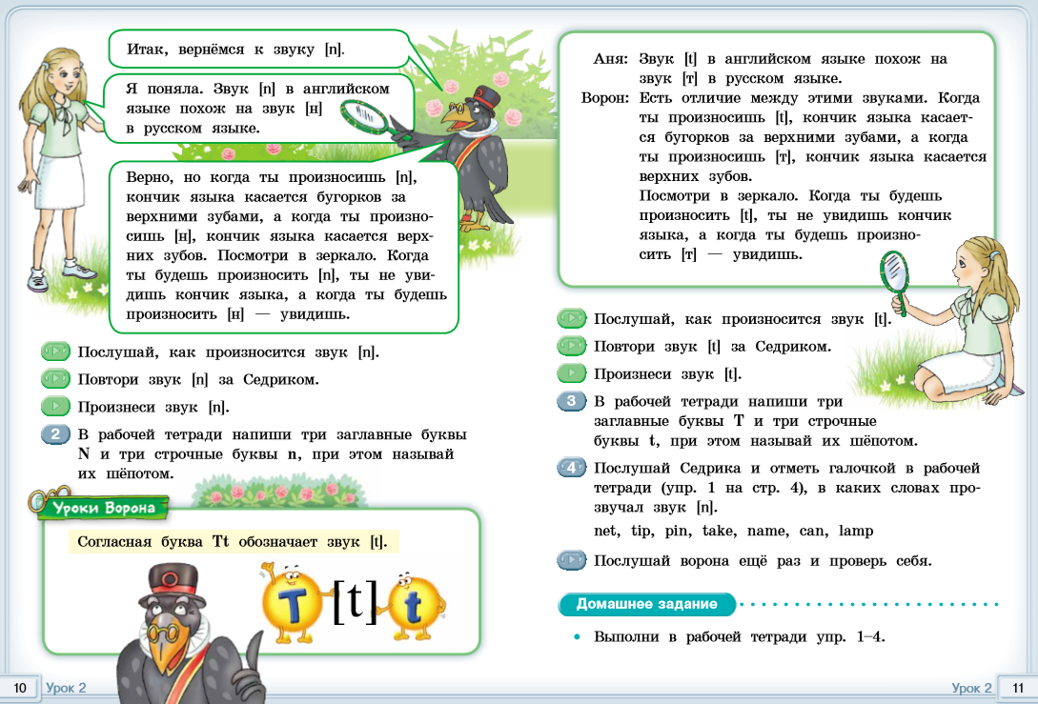
Сквозная драматизация

Slide 15

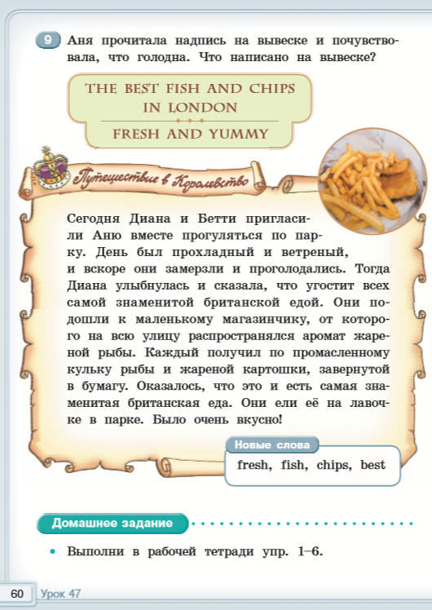

Slide 16
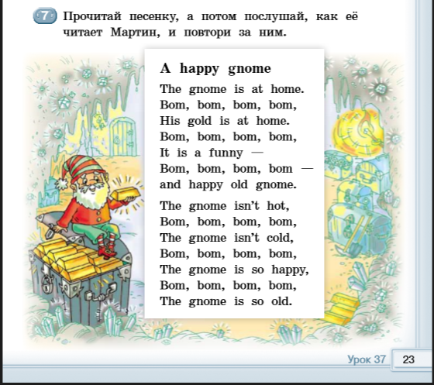
Пантомима

Slide 17


Пантомима

Slide 18

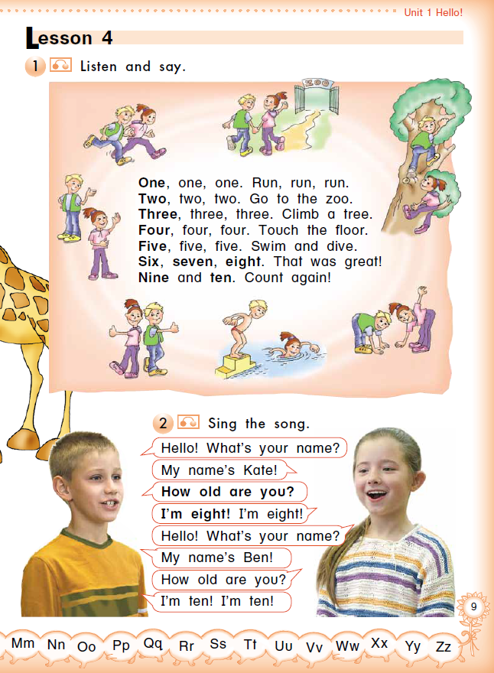
Пантомима

Slide 19

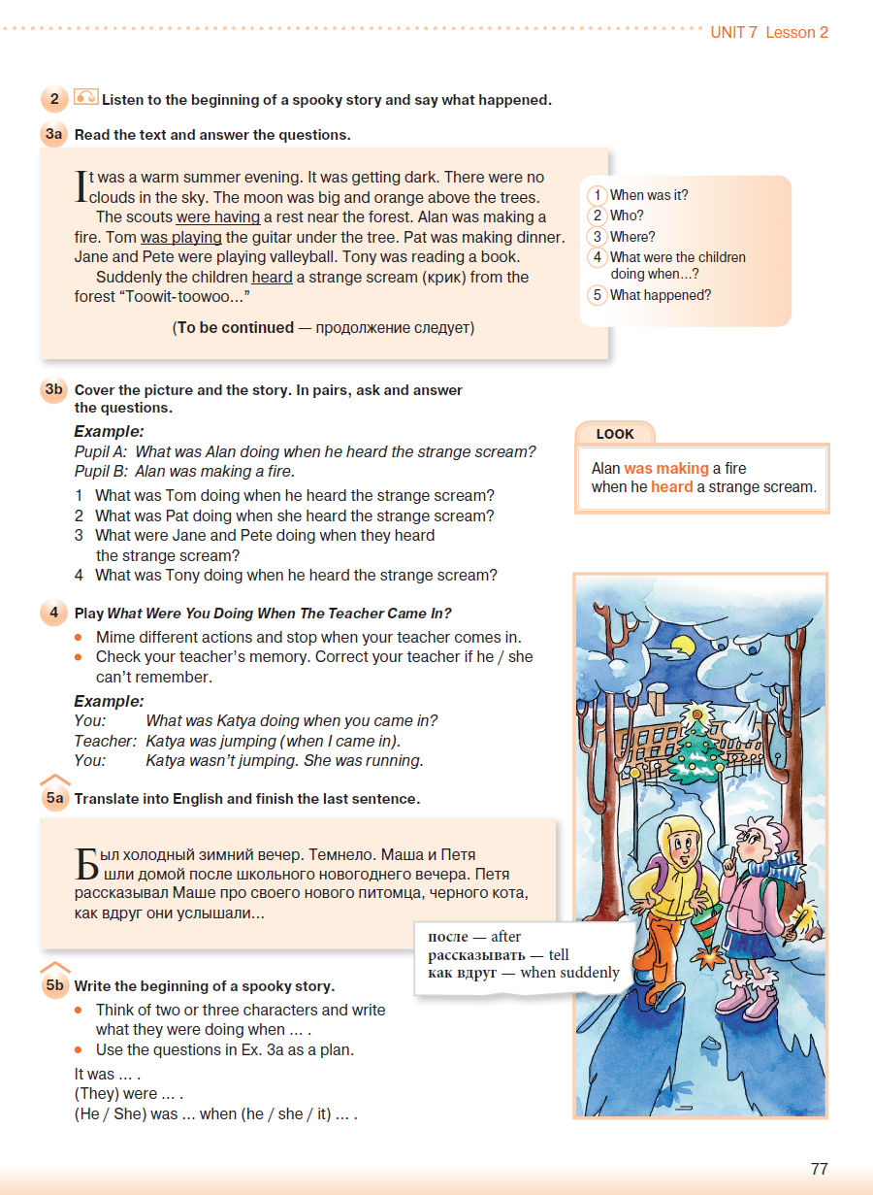
Импровизация

Slide 20
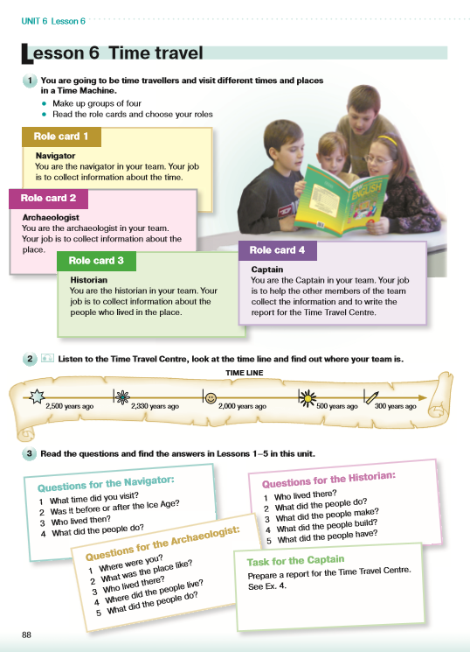
NME5
Инсценировка

Slide 21
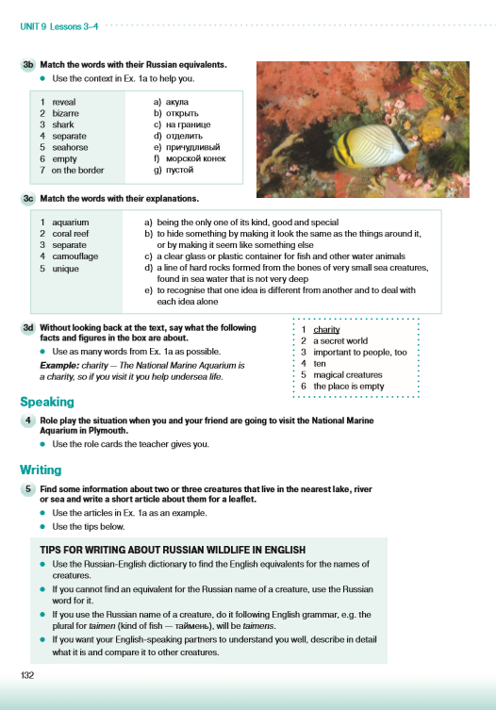

Инсценировка

Slide 22

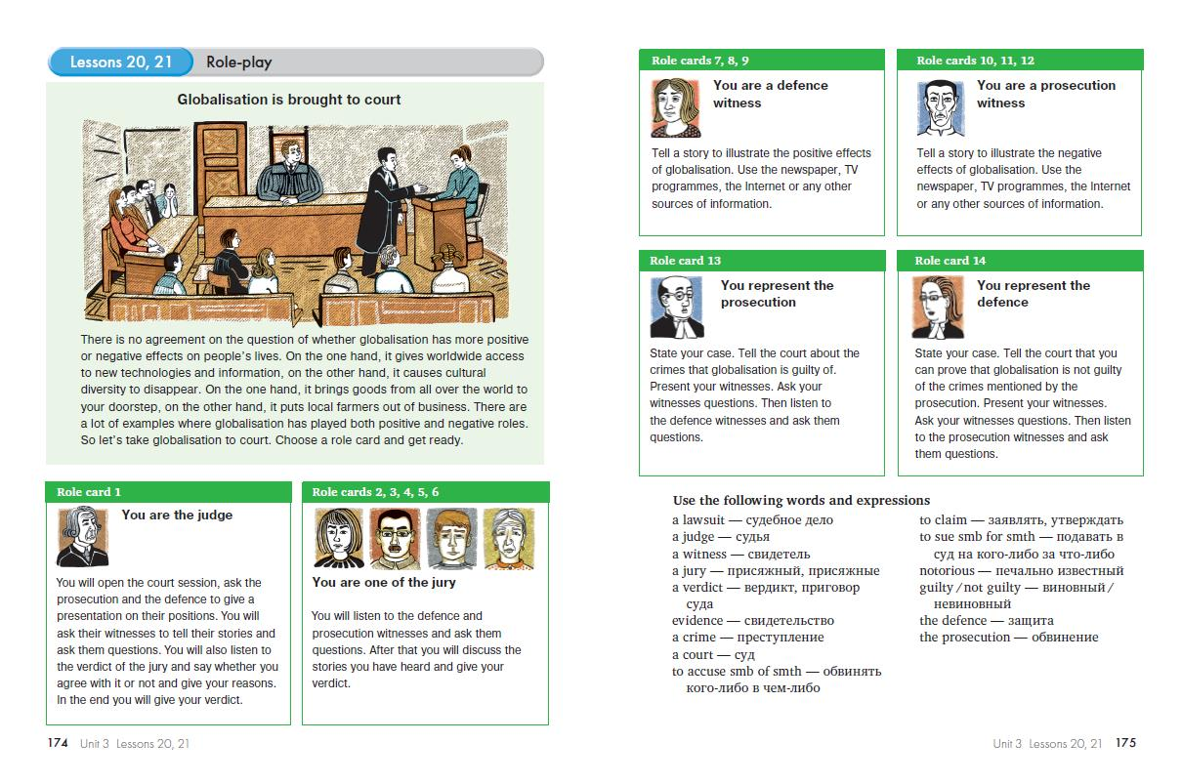
Инсценировка

Slide 23

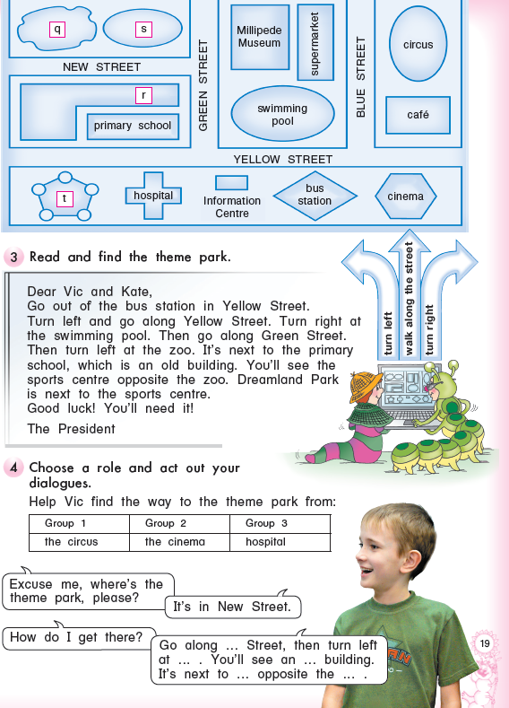
Импровизация

Slide 24

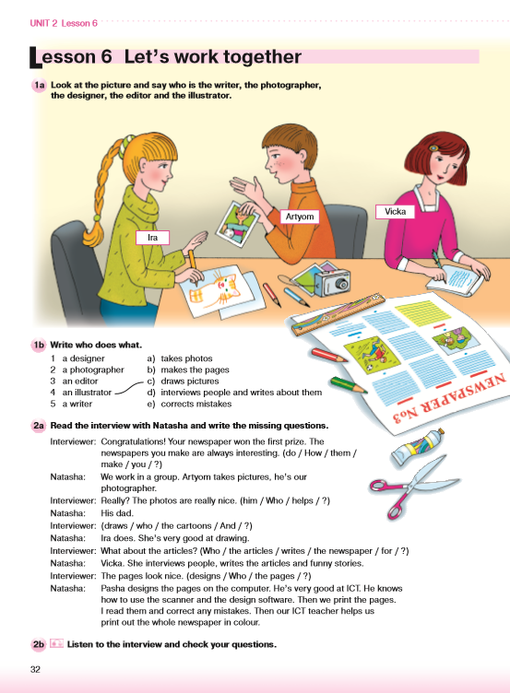
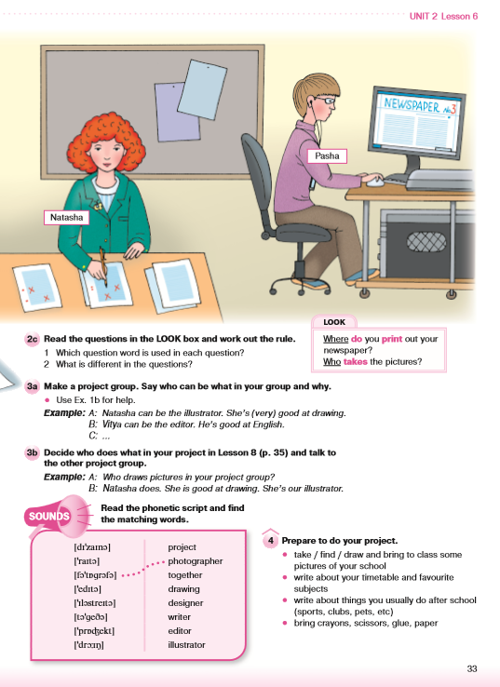
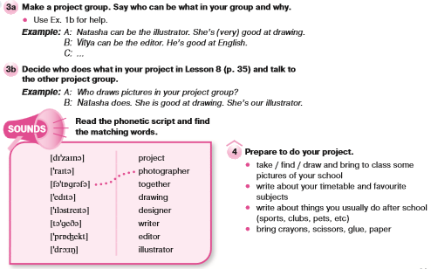
Импровизация

Slide 25

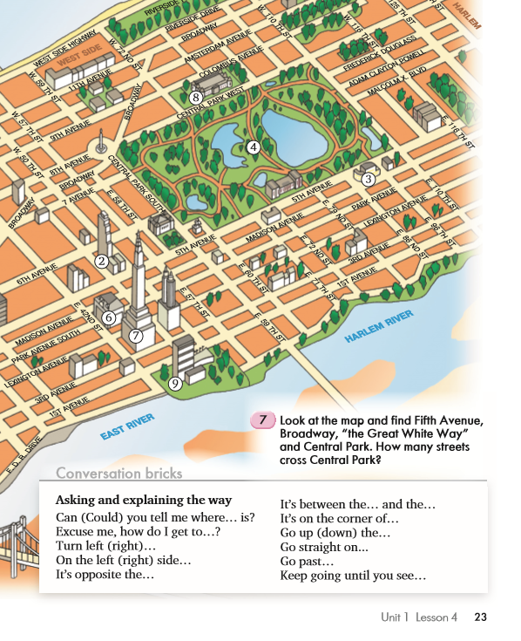
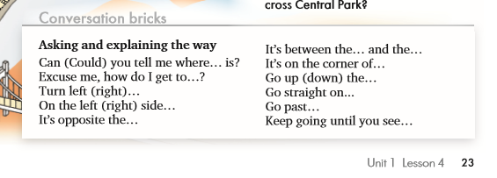
Импровизация

Slide 26

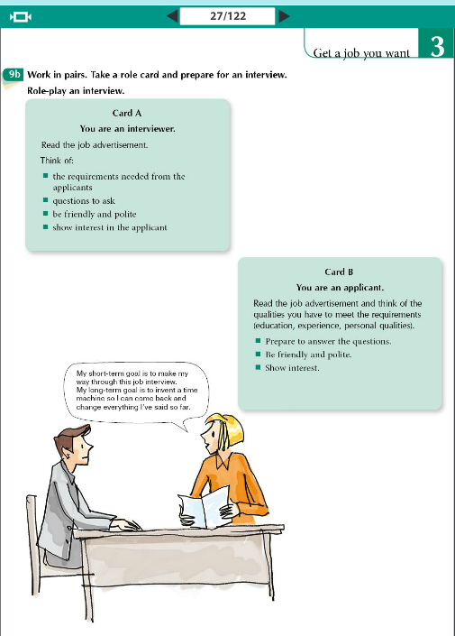
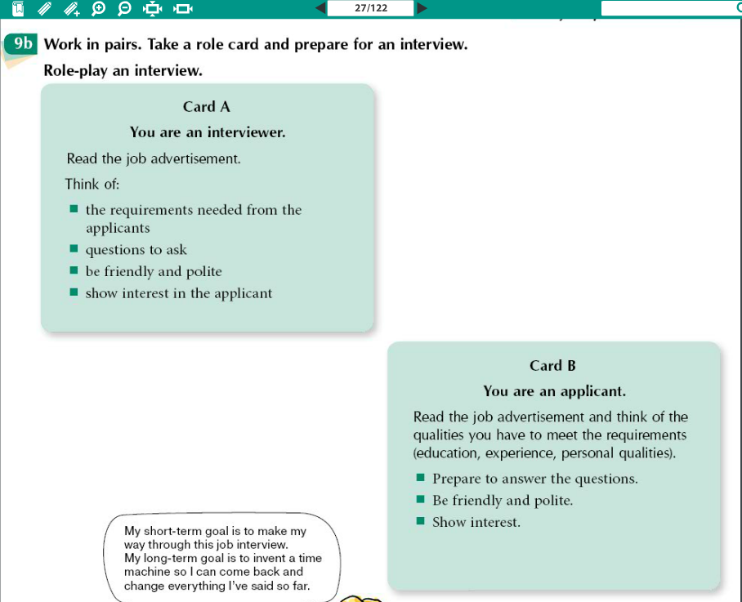

Slide 27

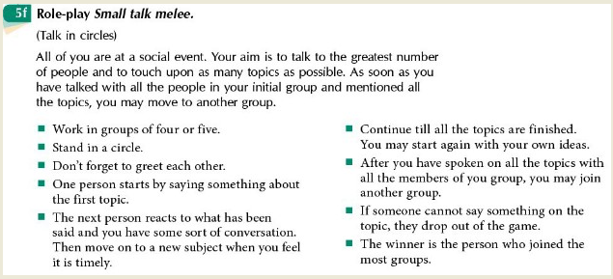

Slide 28
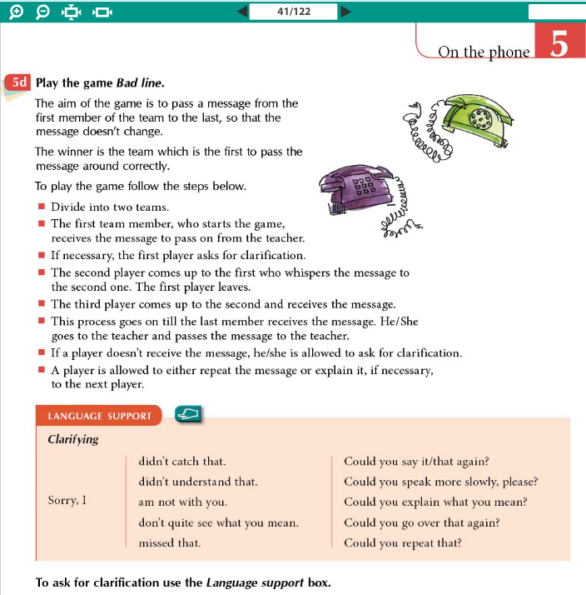

Slide 29
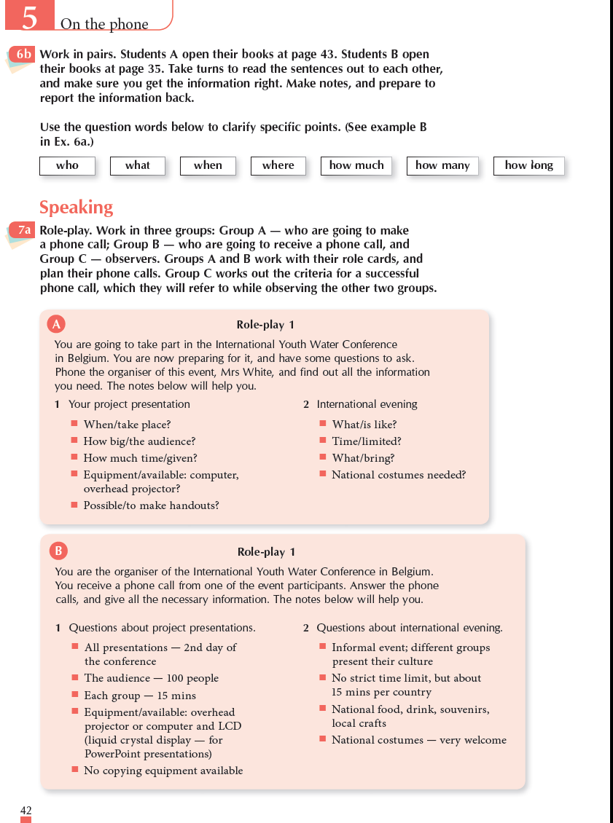

Slide 30
Рефлексия
Таким образом, можно сделать вывод, что драматизация способствует достижению следующих результатов:
Предметных: развитие навыков устной речи, расширение лексического запаса, постановка произношения и отработка фонетических трудностей; применение полученных знаний при общении на иностранном языке.
Метапредметных: формирование личности, способной к межкультурному общению через коммуникативные умения; развитие мышления, памяти, внимания, актерского мастерства; развитие интеллектуальной, эмоциональной и речевой активности детей.
Личностных: воспитание умения работать в команде дружного коллектива, ознакомление с культурой и обычаями англоязычных стран (воспитание социокультурной компетенции); всестороннее развитие личности ребенка средствами иностранного языка.

Slide 31


Slide 32


Slide 33


